Slide 1


tvt-tuutoritoiminta 2019-2020
Ryhmät a, b ja c
Tiina Kääpä

Slide 2

RYHMÄ A
Katariina, Meripirtti, Hovinsaari, Metsola, Kotilo, Sateenkaari, Kanerva
23.9.19 8.00-13.00 omassa yksikössä, 13.00-15.45 tvt-koulutus
8.10.19 8.00-15.45 omassa yksikössä
5.11.19 8.00-13.00 omassa yksikössä, 13.00-15.45 tvt-koulutus

Slide 3
RYHMÄ B
Utumetsä, Lankila, Pihkoo, Velho, Raitti, Helilä, Korkeakoski (Käpylä?)
19.9.19 8.00-13.00 omassa yksikössä, 13.00-15.45 tvt-koulutus
10.10.19 8.00-15.45 omassa yksikössä
7.11.19 8.00-13.00 omassa yksikössä, 13.00-15.45 tvt-koulutus

Slide 4
RYHMÄ c
Hovinpuisto, Malminki, Tavastila, Metsäkulma, Rauhala, Otsonkallio, Kanerva
24.9.19 8.00-13.00 omassa yksikössä, 13.00-15.45 tvt-koulutus
15.10.19 8.00-15.45 omassa yksikössä
12.11.19 8.00-13.00 omassa yksikössä, 13.00-15.45 tvt-koulutus

Slide 5
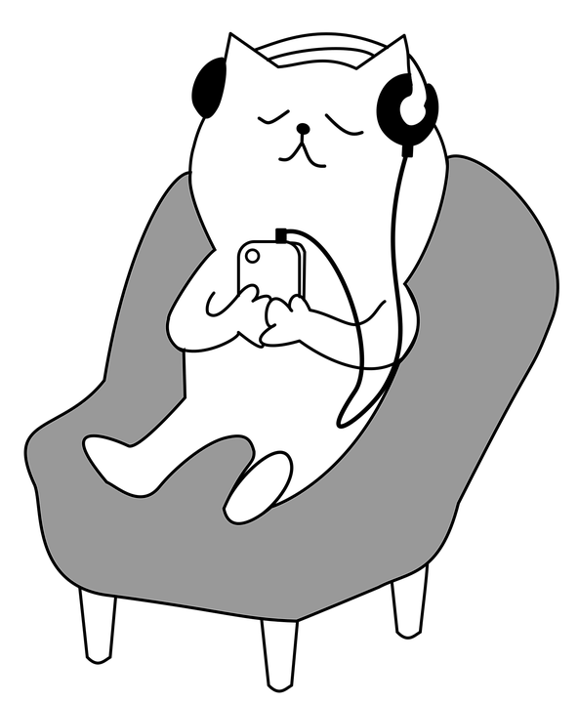
tuutoripäivien dokumentointi
Kolmatta tuutoripäivää dokumentoidaksesi vastaa kyselyyn:
https://bit.ly/2N615WJ
(huom. l on pieni L)
Linkki löytyy myös Peda.netista DigiLoiskiksen sivuilta:
https://peda.net/kotka/varhaiskasvatus/digi/ttm
+ PADLET-alustalle!

Slide 6
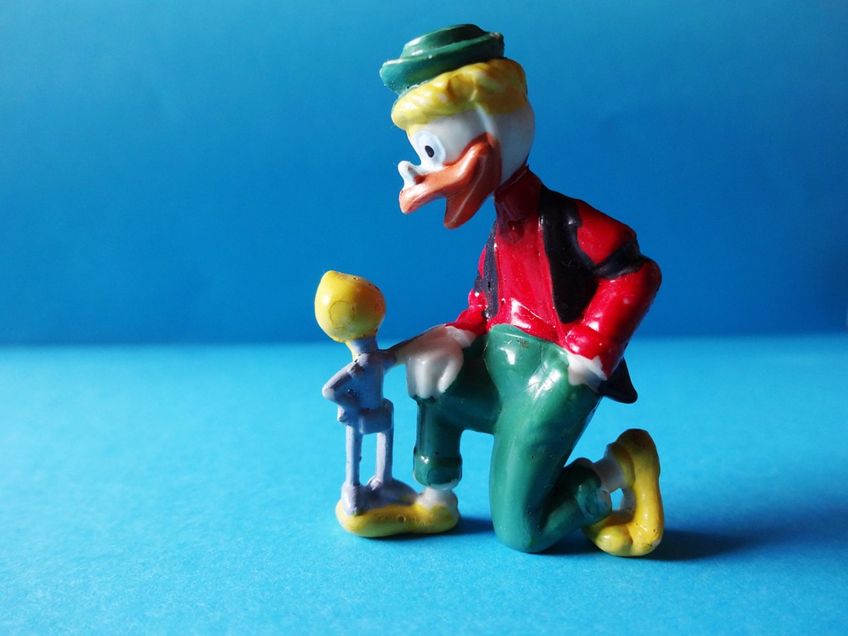
oppimisen alueet -tehtävät
Upeita juttuja!
Kokemuksia ohjelmista ja tehtävistä
Lisäopastuksen tarve?
Ohjeiden riittävyys ThingLink-pohjalla
Notes:
(

Slide 7
stop Motion
Animaatioharjoitus pareittain/pienryhmissä
StopMotion –ohje

Slide 8
iPadin turvallinen käyttö
IPadin turvallinen käyttö, Yle
Käyttörajoitusten käyttäminen iPadissa
uudet iPadit
Pääsykoodi 000 000
vaihda uuteen 372 000
Tee näin:
asetukset>Touch ID ja pääsykoodi<vaihda pääsykoodi<syötä vanha pääsykoodi<syötä uusi pääsykoodi< käytä silti<vahvista uusi pääsykoodi

Slide 9
toiveet tulevalle vuodelle 2020
selkeitä ohjeita, vierihoitoa
työyhteisön auttaminen tvt- asioissa
  voit mennä ryhmään näyttämään….
  book creator,
  green screen
  kamera kynä
  iPadin omat ohjelmat
  tuutorit kiertämään päiväkoteihin, yhteistoteutus, vertaisvaihtovinkkejä ja ideoita

Slide 10
lisää OhjeiTA
BookGreator ohje
digiLoiskis Pedanet

